Slide 1
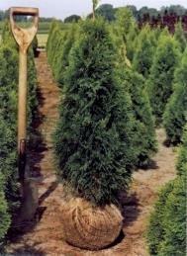
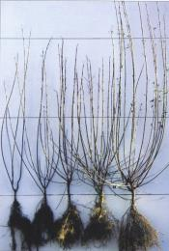
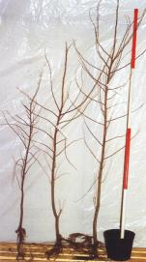
Jakost školkařských výpěstků

Slide 2
Určení jakosti
Zvyk, Tradice
Školství
Praxe
Norma
Biologie
Konzervace

Slide 3
Normativní přístup
Sjednocení terminologie při obchodování
Způsoby měření velikosti a její vyjádření
Určení poměru mezi nadzemní částí a kořenovým systémem

Slide 4
Odborné předpoklady - znalosti
Pěstitelské skupiny
Růstové vlastnosti druhu a kultivaru
Rámcová metoda pěstování ve školce
Způsob použití
Maloobchod – nelze předpokládat odborné znalosti. Dodržení zákonných požadavků na popis a značení

Slide 5
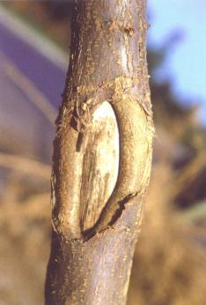
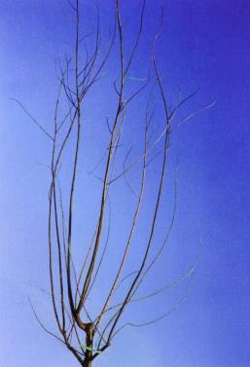
Kvalita stromů
Zdravotní stav, poškození
Zapěstování koruny

Slide 6

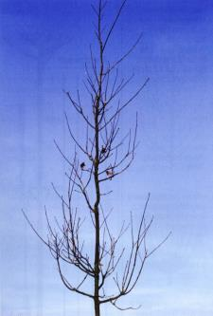
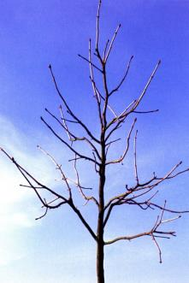
Kvalita stromů
Variabilita taxonů

Slide 7
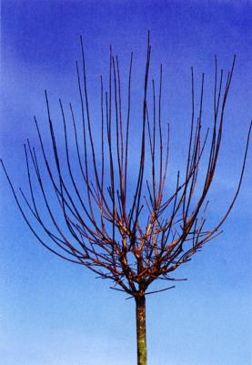
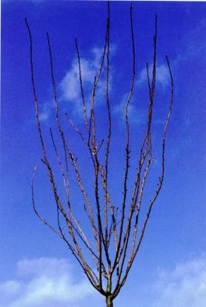
Kvalita stromů
Variabilita taxonů

Slide 8
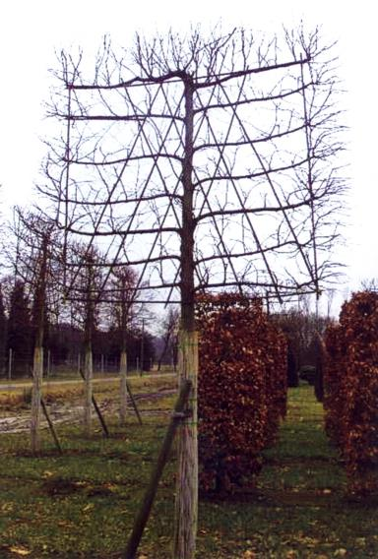
Kvalita stromů
Variabilita taxonů

Slide 9
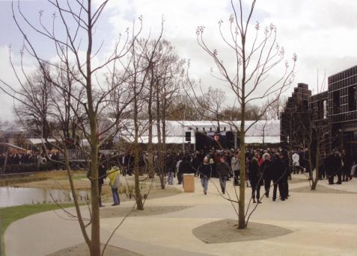
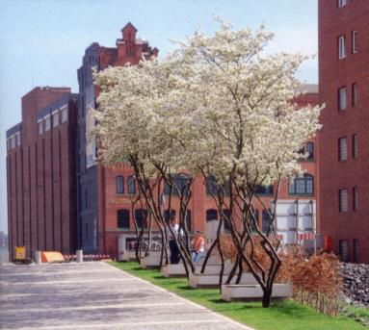
Kvalita stromů
Variabilita taxonů

Slide 10
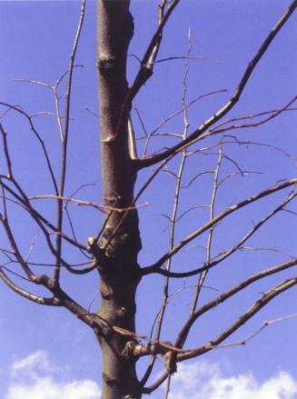
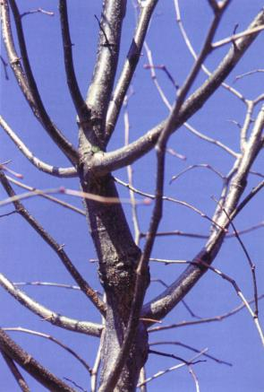
Kvalita stromů
Variabilita taxonů

Slide 11
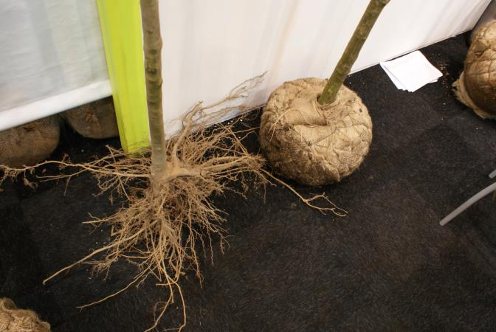
Kvalita stromů
Kořenový systém

Slide 12
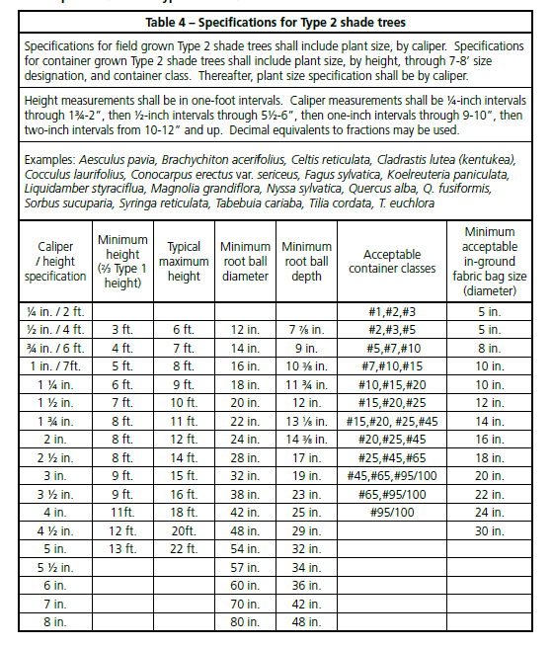
Kvalita stromů
Kořenový systém
ANSI

Slide 13
Kvalita keřů
Větší habituelní variabilita než u stromů
Počet výhonů:
Druhově specifická bazitonie
Velikost sazenice

Slide 14
Kvalita keřů
Dělení do skupin podle bazitonie a dosahované velikosti
ANSI – 4 skupiny
BdB – 8 skupin
Výška nebo šířka [cm] | Minimální počet výhonů | Minimální velikost kořenů nebo balu [cm]
15 | 3 | 15
30 | 3 | 20
45 | 4 | 25
60 | 4 | 30
90 | 5 | 35
125 | 5 | 45
150 | 6 | 60
180 | 6 | 75
Typ 2 – střední (Azalea x (Exbury, Mollis hybridy), Chaenomeles japonica, Cornus sericea, Cotoneaster divaricata, Euonymus alata ‘Compacta’, Potentilla fruticosa, Spiraea japonica ‘Froebelii’, S.nipponica ‘Snowmound’, S. x vanhouttei, Viburnum carlesii, V.juddi, Weigela floribunda)

Slide 15
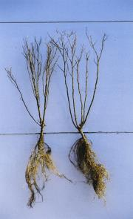
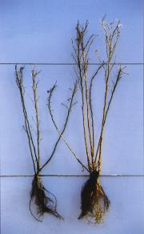
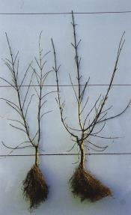
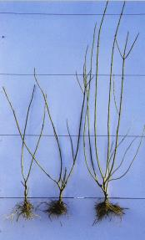
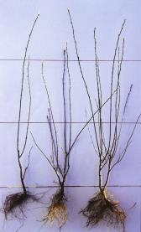
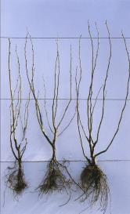
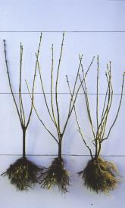

Kvalita keřů

Slide 16
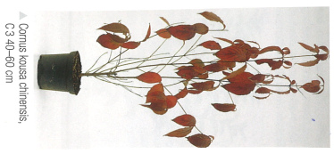
Kvalita keřů
BdB
3 (2) výhony
Velikost nad 60 cm minimálně K 3 l
Velikost kontejneru – určující prvek kvality

Slide 17
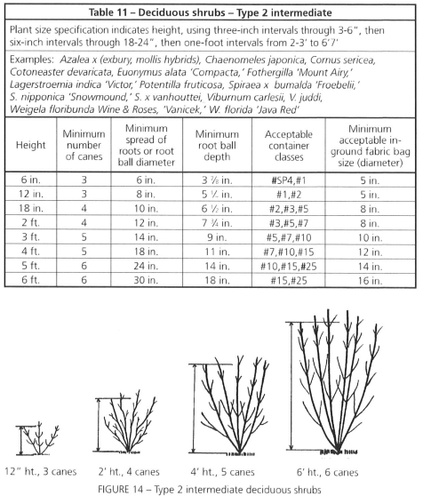
Kvalita keřů
ANSI
Z60.1-2014

Slide 18
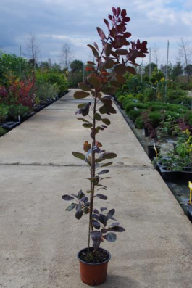
Kvalita keřů

Slide 19
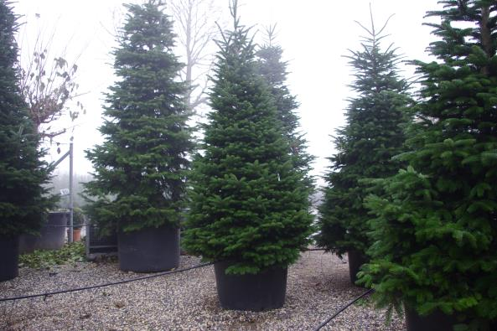
Kvalita jehličnanů
Uniformita kultivarů vs. Variabilita semenáčů

Slide 20
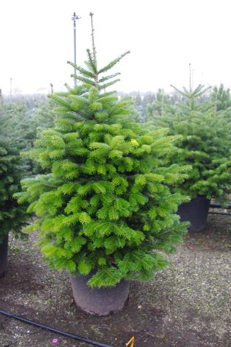
Kvalita jehličnanů
Zavětvení k zemi

Slide 21
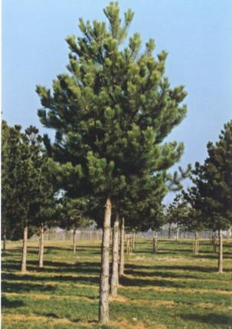
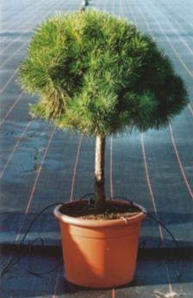
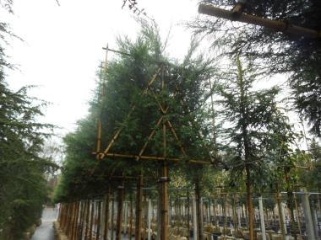
Kvalita jehličnanů
Kmenné tvary

Slide 22
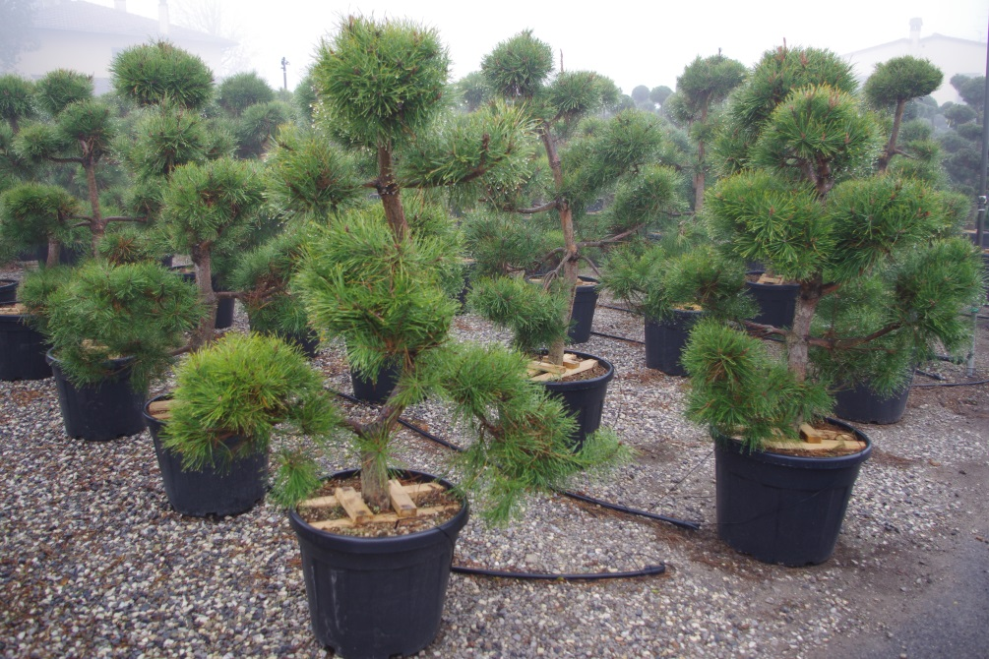
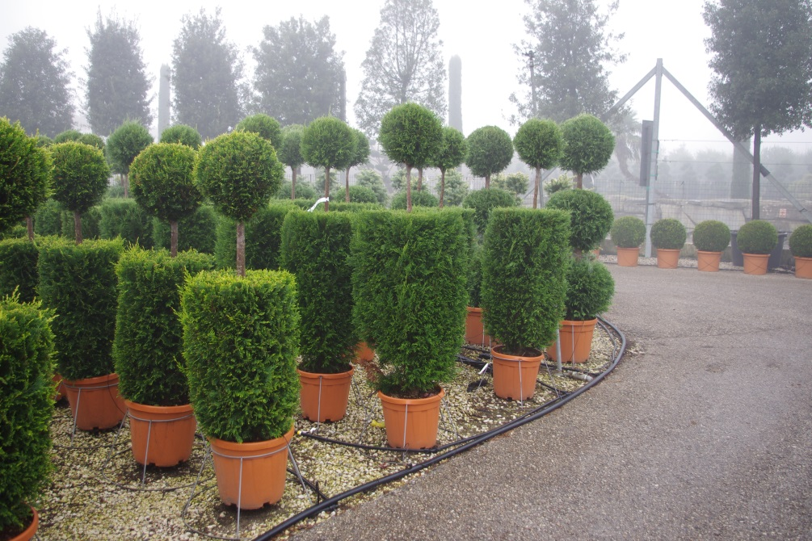
Kvalita jehličnanů
Tvarované

Slide 23
Kvalita jehličnanů
Kořenový systém
Habituální skupiny podle poměru výšky a šířky
BdB 3 – 4 skupiny
ANSI 6 skupin

Slide 24
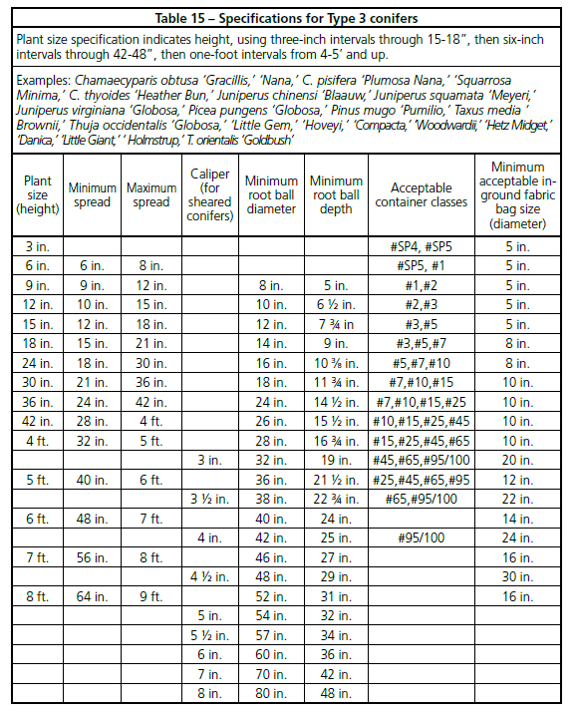
Kvalita jehličnanů
Kořenový systém

Slide 25
Kvalita
Liány
Stálezelené listnáče
Růže
Půdopokryvné rostliny (trvalky)
Mladé rostliny
Podnože
Ovoce

Slide 26

Určení jakosti
Zvyk, Tradice
Školství
Praxe
Norma
Biologie
Konzervace

